Slide 1
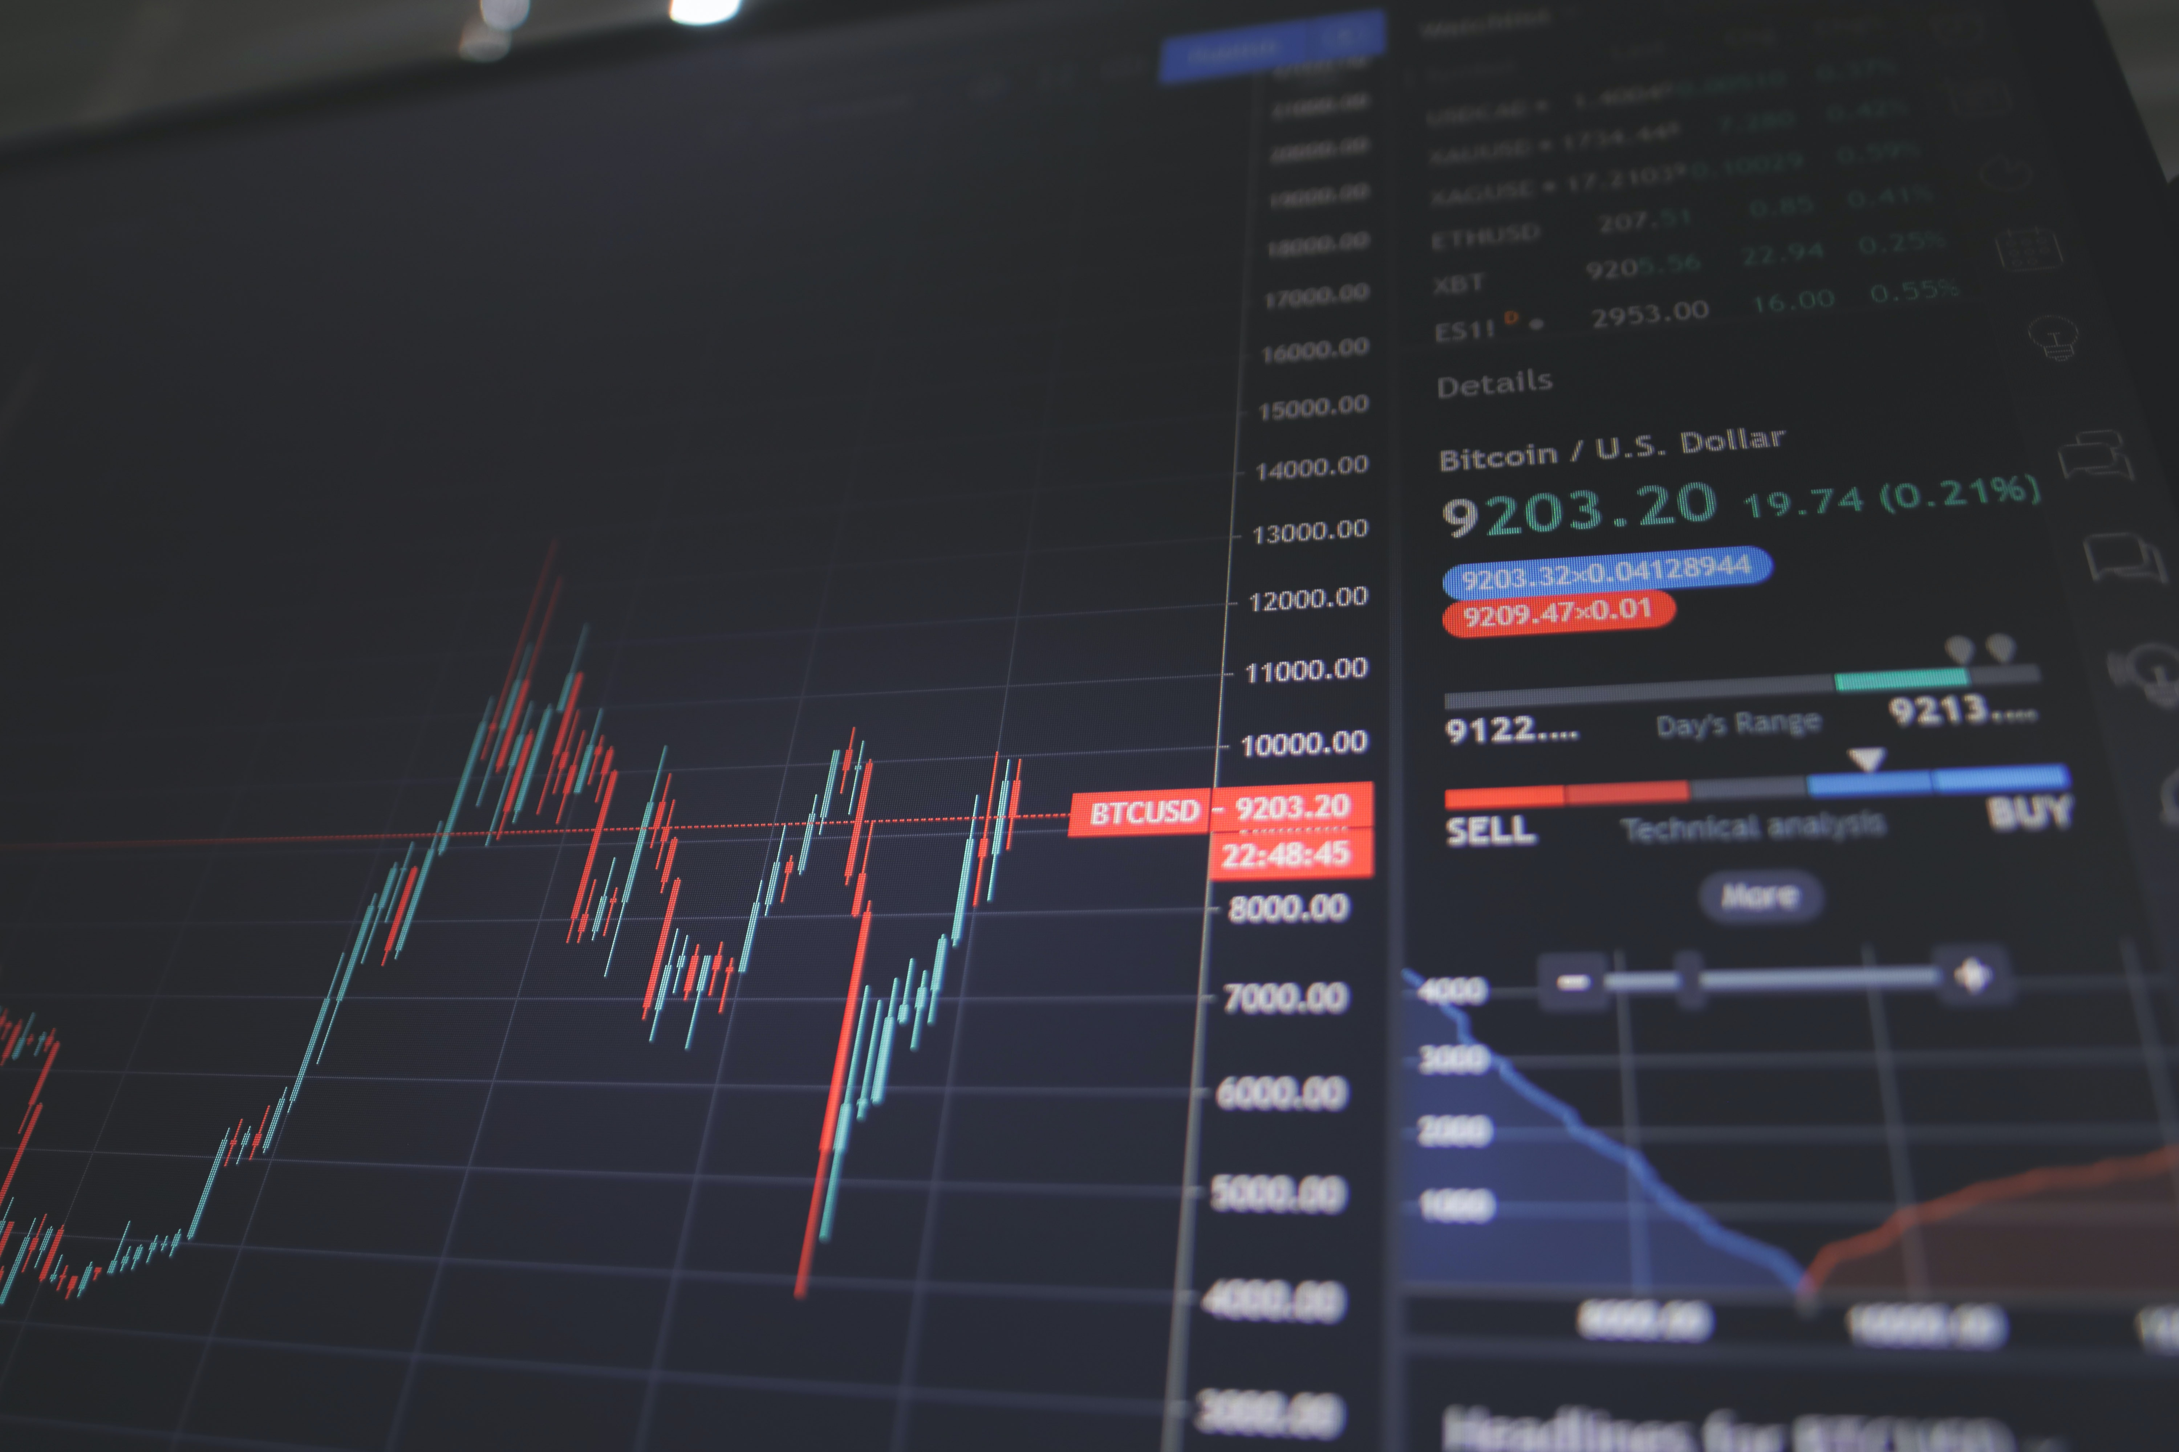
Business Intelligence per i Servizi Finanziari
Quaggio Stefano 866504

Slide 2






AZIONI ANALIZZATE
2023
Aziende americane da 3 settori:
Tecnologico
Energetico
Sistema sanitario
Quali sono state scelte?

Slide 3
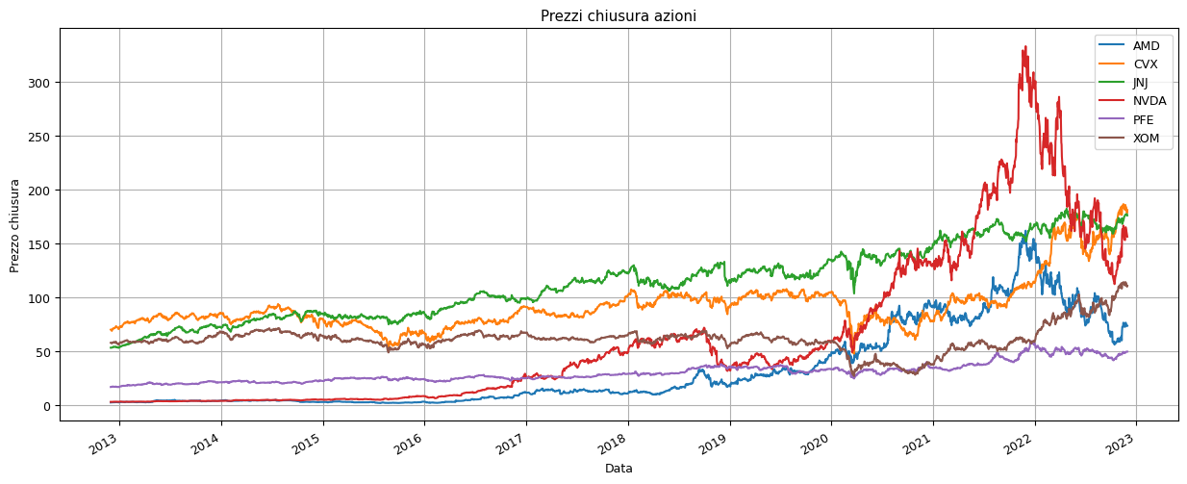
GRAFICO DEI PREZZI
2023

Slide 4
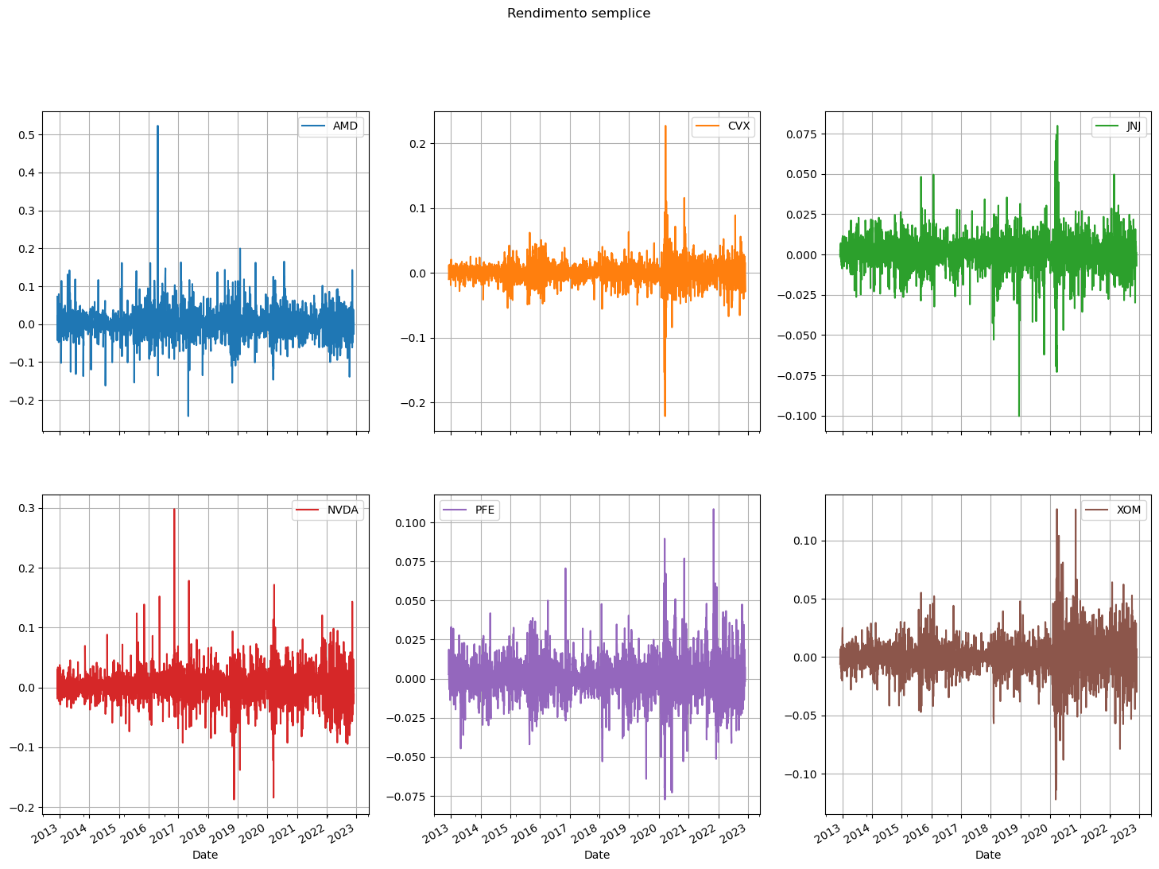
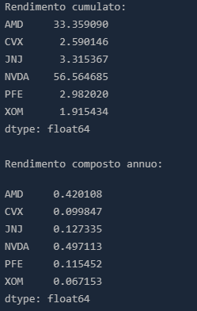
GRAFICI DEI RENDIMENTI
2023

Slide 5
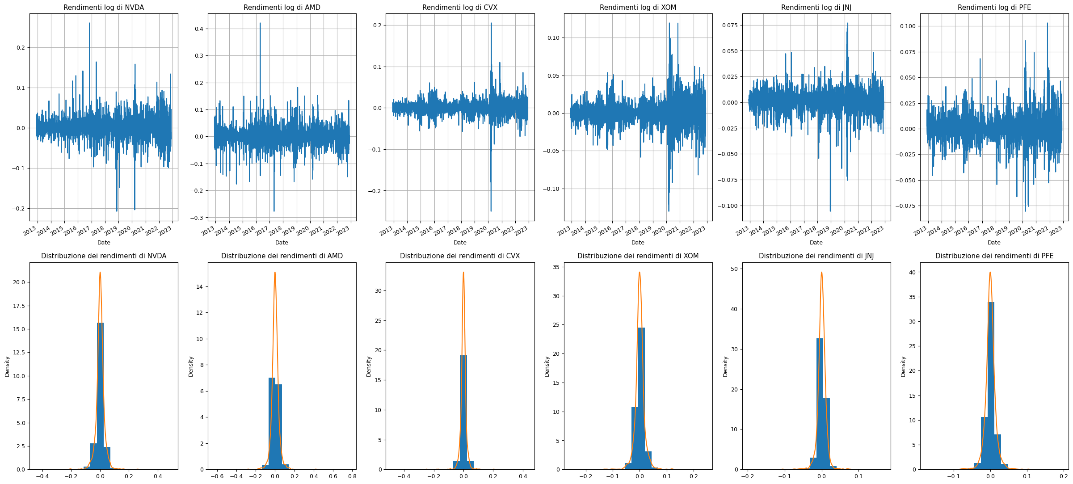
GRAFICO DEI RENDIMENTI
2023
Sia grafico dei rendimenti logaritmici sia istogramma della distribuzione dei
rendimenti con la densità

Slide 6
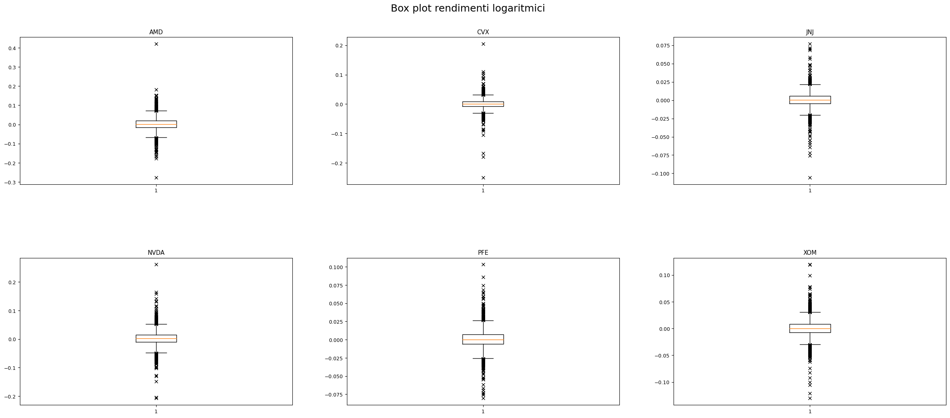
BOXPLOT RENDIMENTI
2023

Slide 7
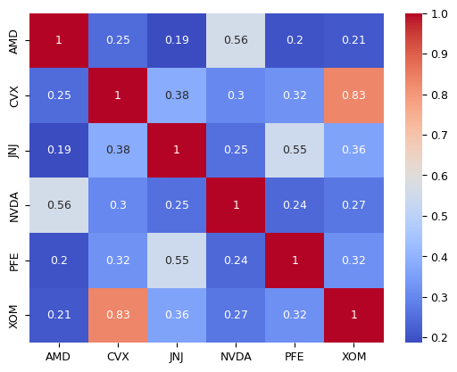
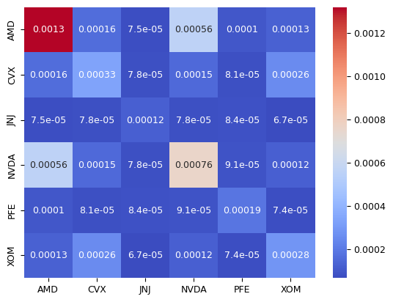
CORRELAZIONE E VARIANZE
2023
Matrice di correlazione
Matrice delle varianze

Slide 8
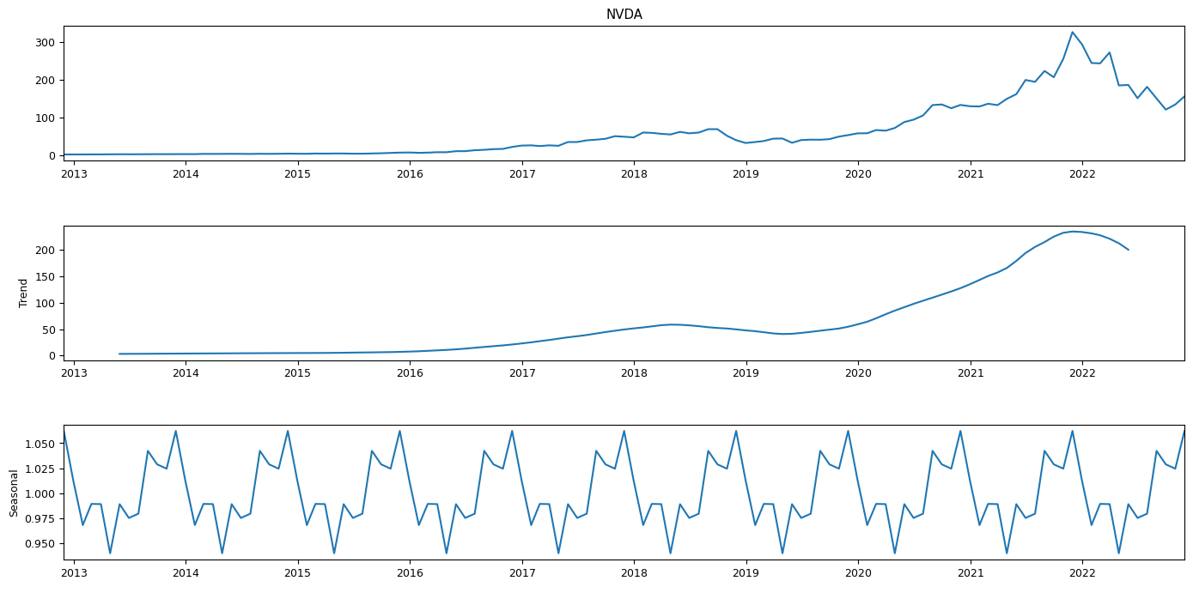
ANALISI STAGIONALITA’
2023

Slide 9
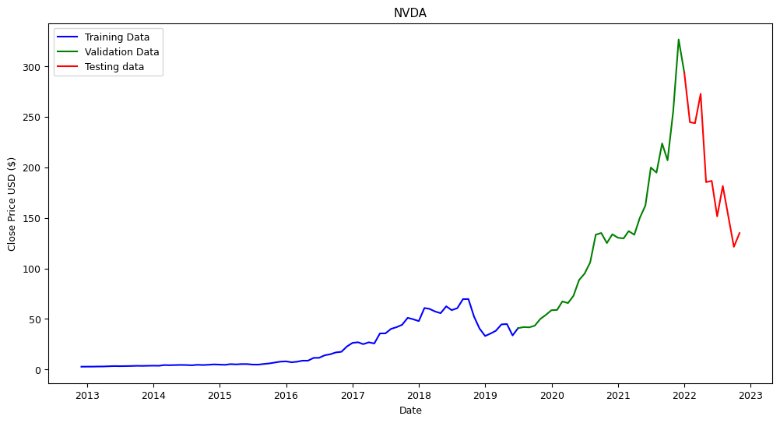
ANALISI PREVISIONE
2023

Slide 10
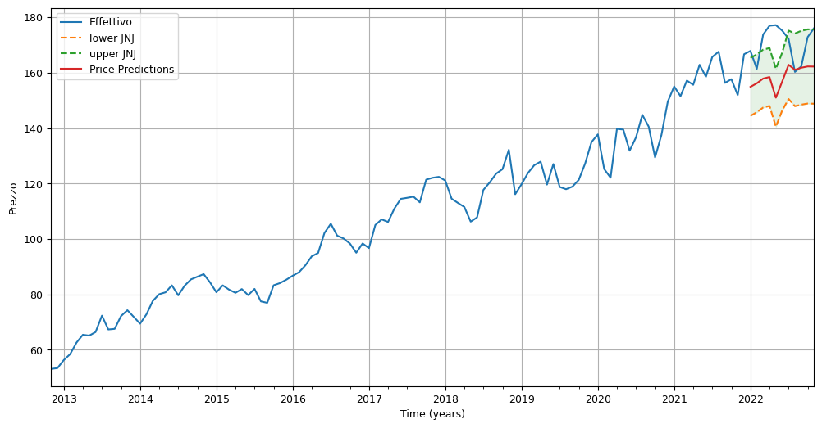
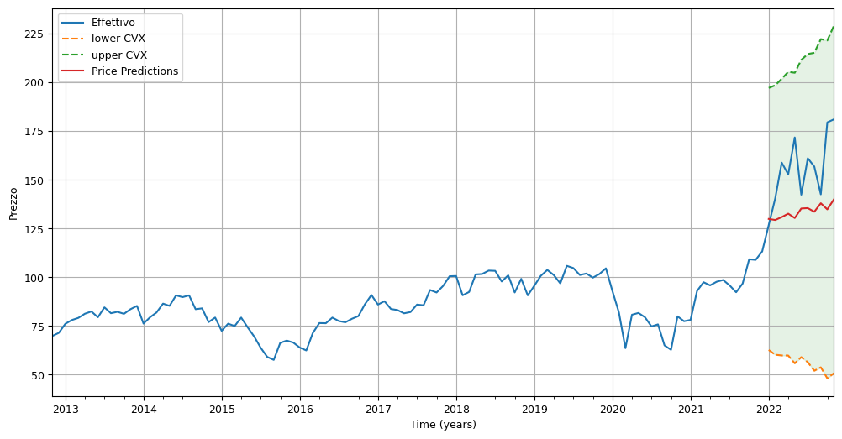
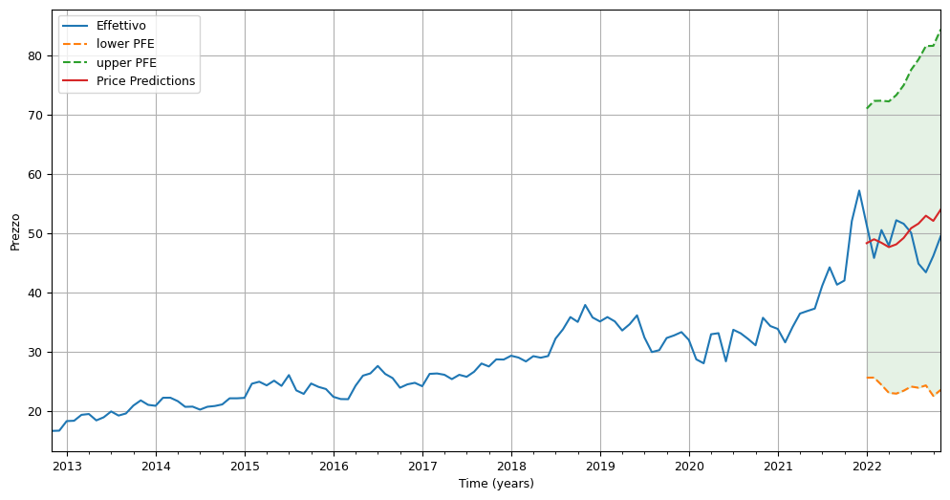
SARIMAX
2023
Migliori previsioni

Slide 11
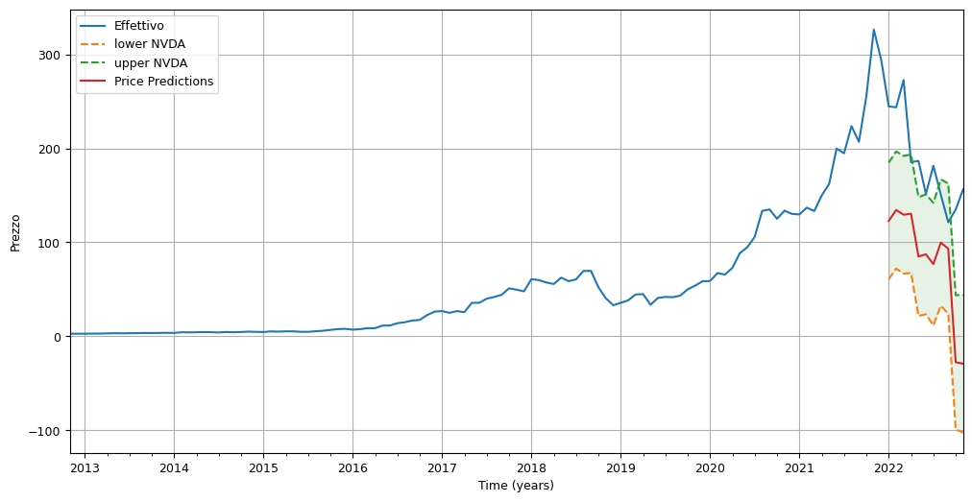
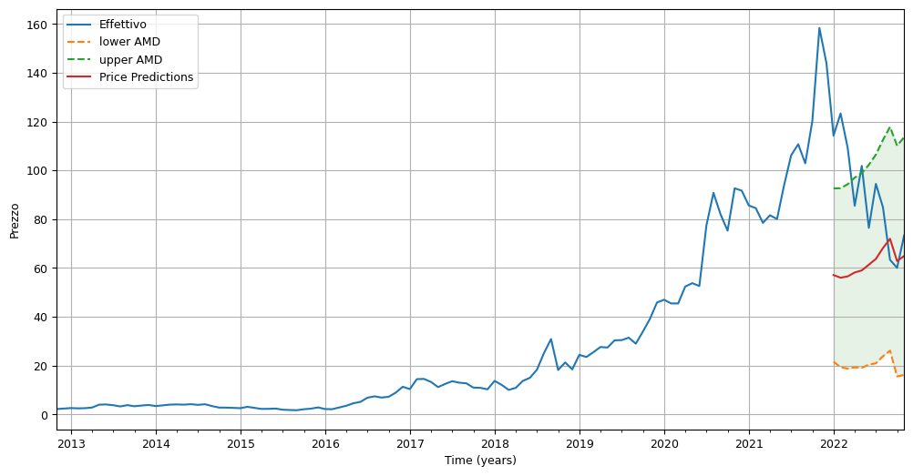
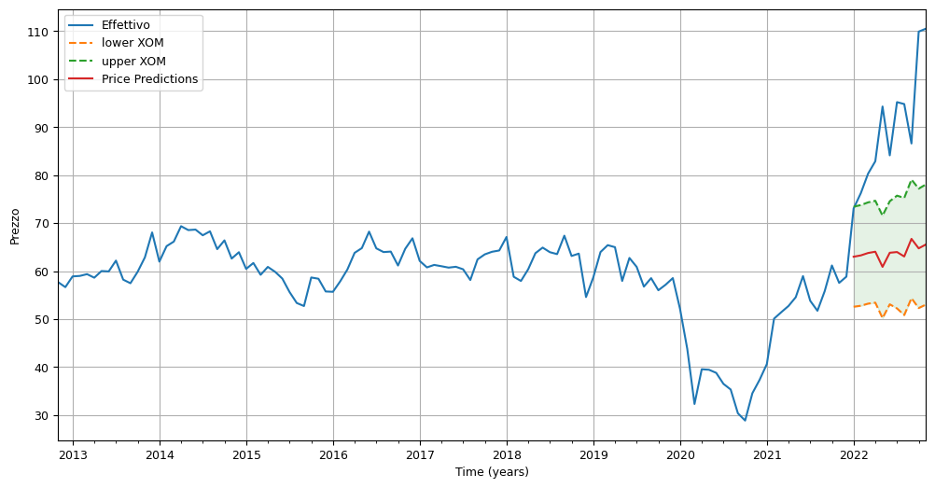
SARIMAX
2023
Peggiori previsioni

Slide 12
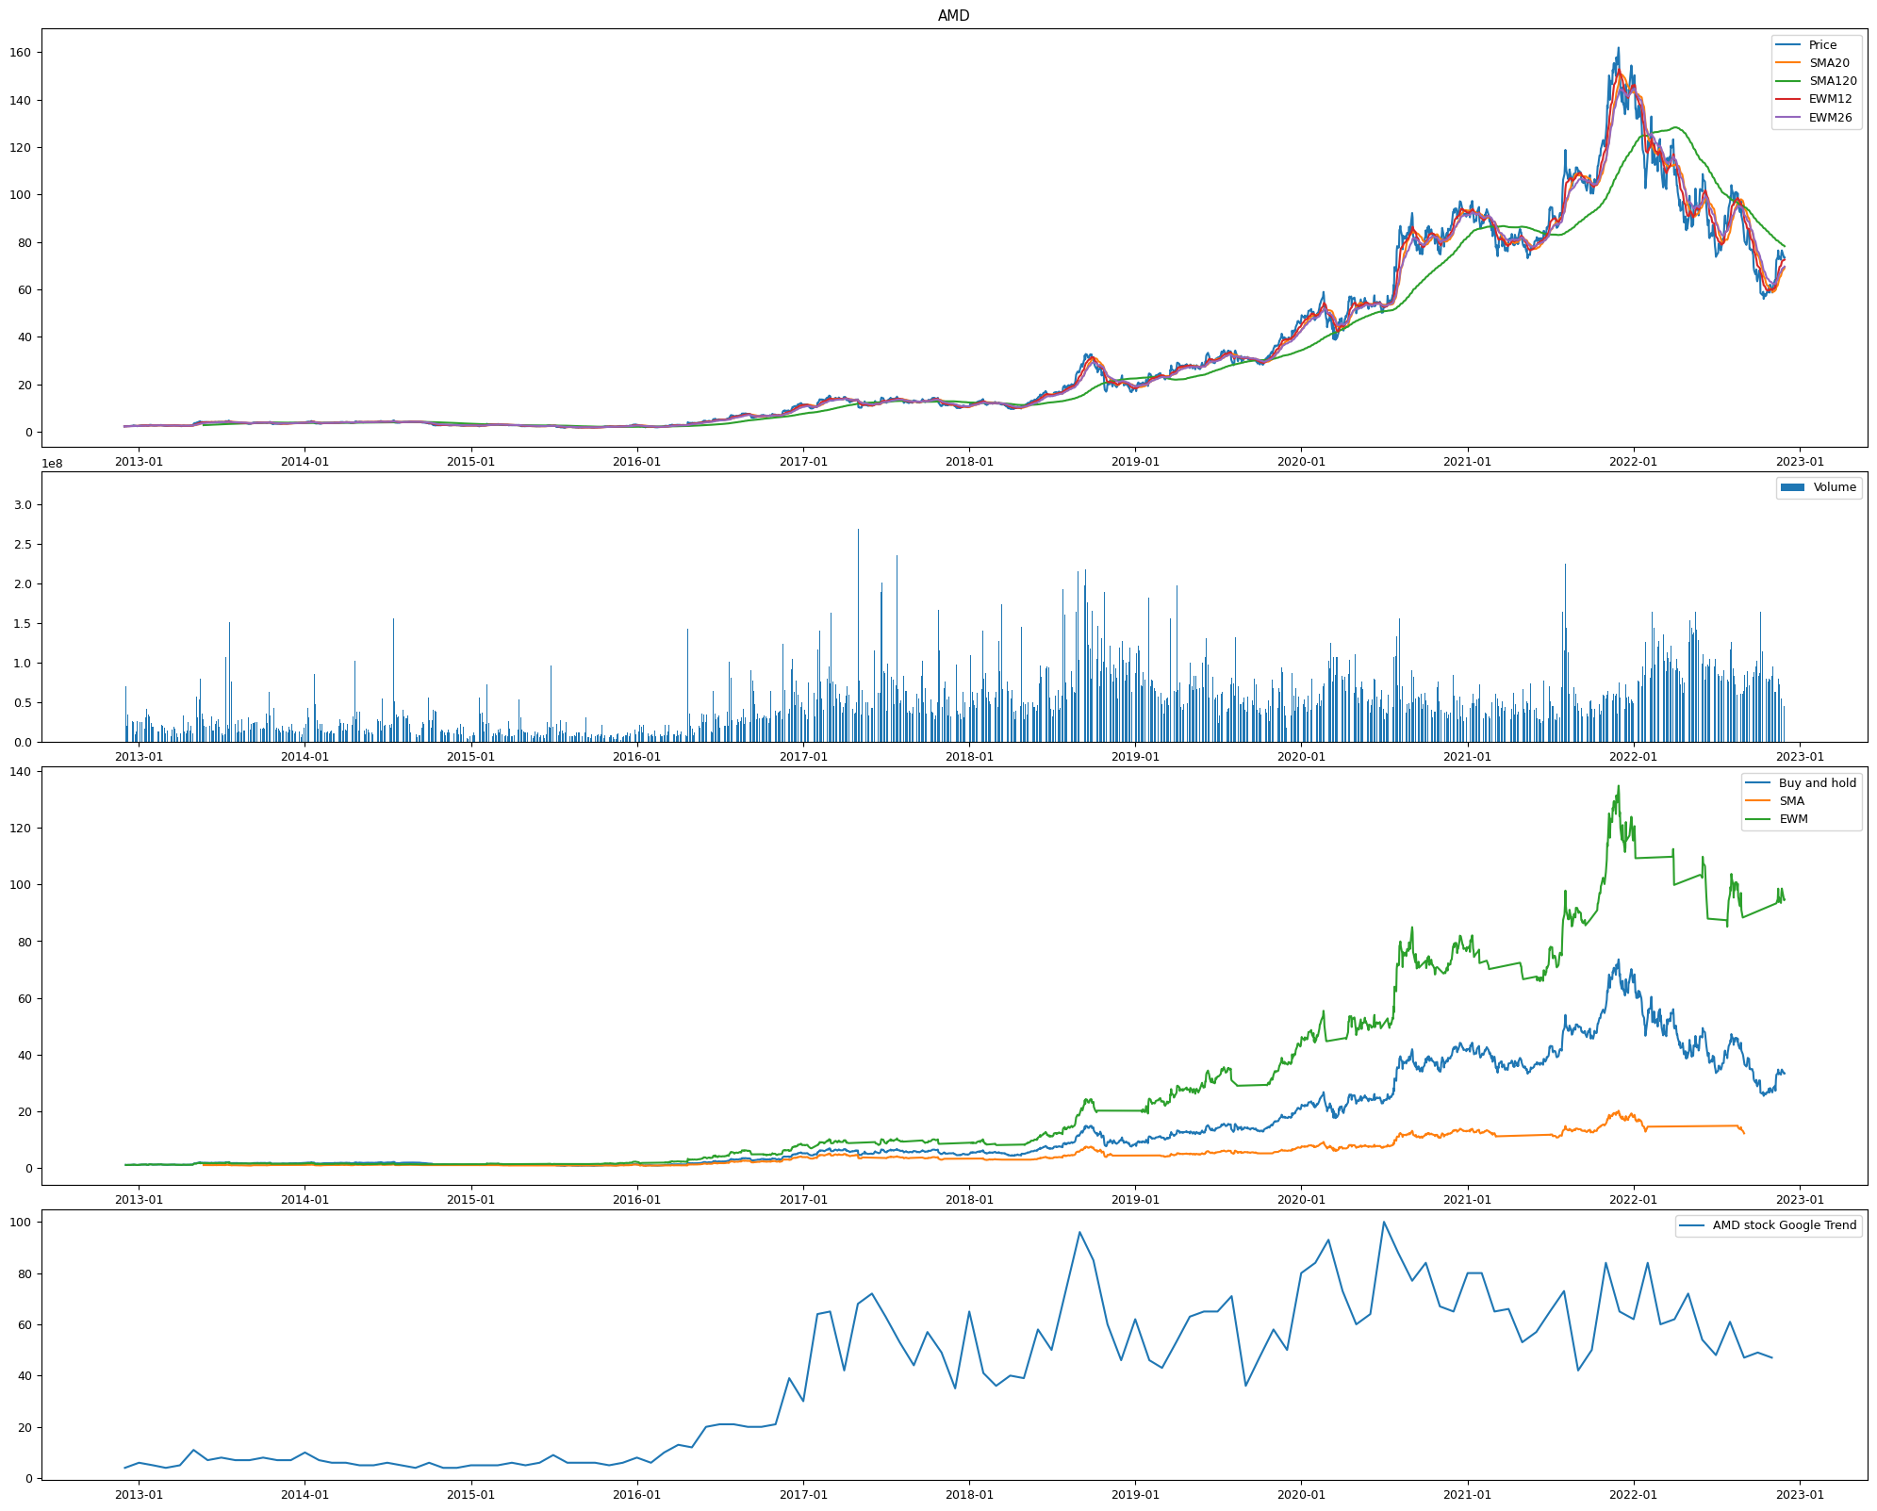
TRADING E BACKTESTING
2023
Utilizzo di MACD

Slide 13
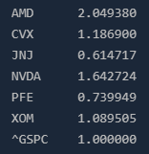
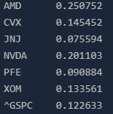
CAPM e FAMA FRENCH
2023
Beta
Rendimenti attesi

Slide 14
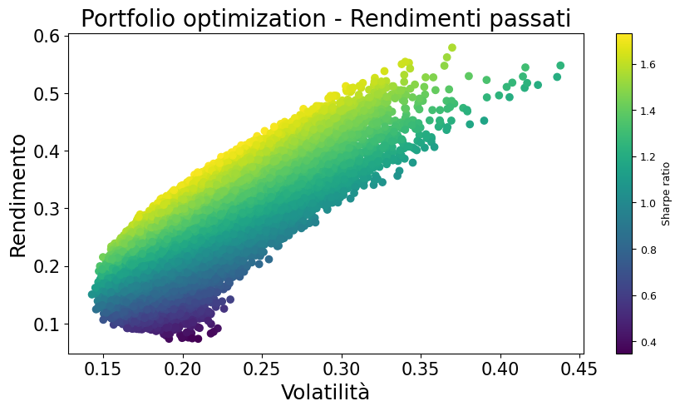
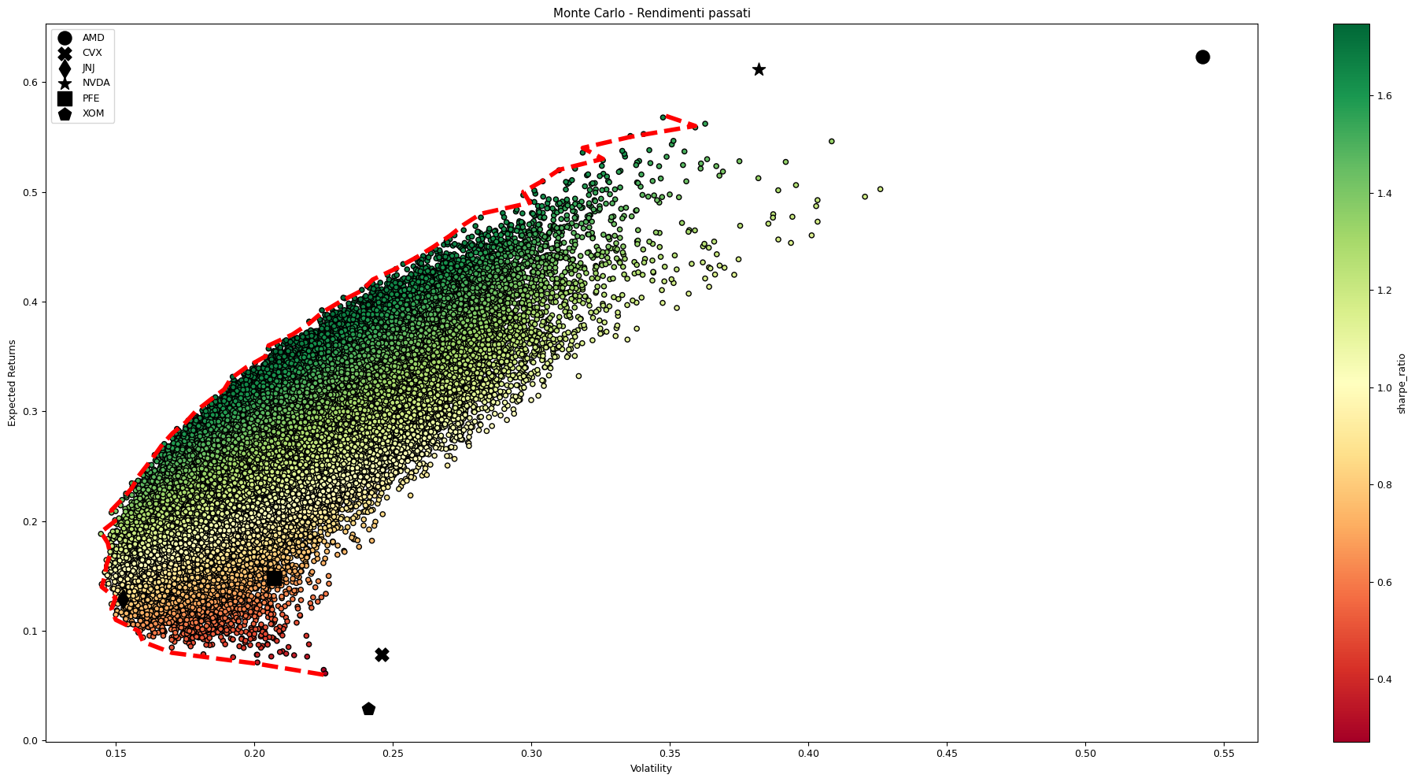
RENDIMENTI PASSATI
2023
Metodo analitico
Metodo di simulazione
(Monte Carlo)

Slide 15
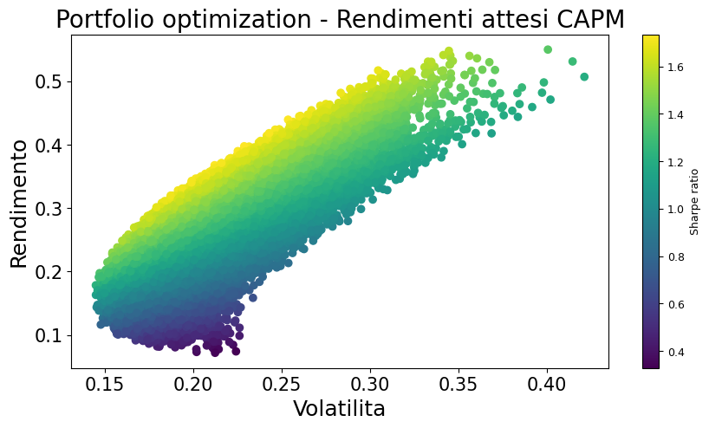
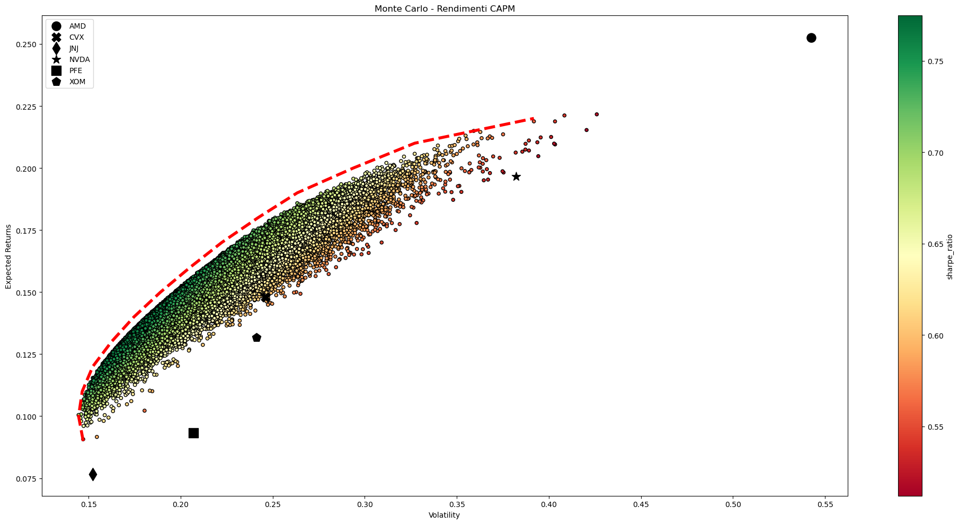
RENDIMENTI ATTESI (CAPM)
2023
Metodo analitico
Metodo di simulazione
(Monte Carlo)

Slide 16
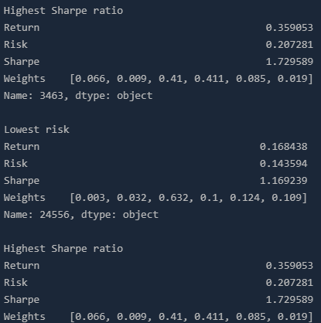
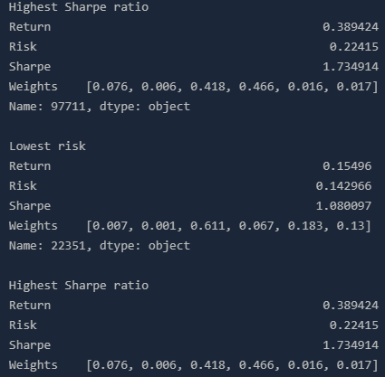
CONFRONTO PORTAFOGLI
2023
CAPM metodo analitico
Rendimenti passati metodo analitico

Slide 17
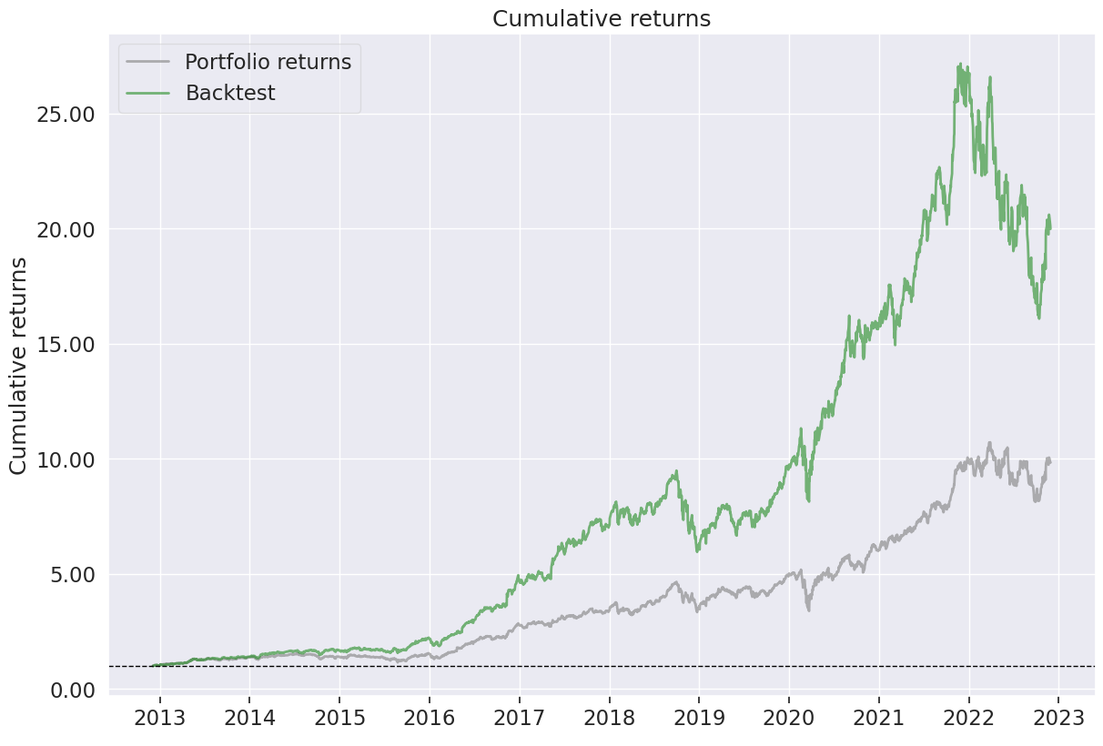
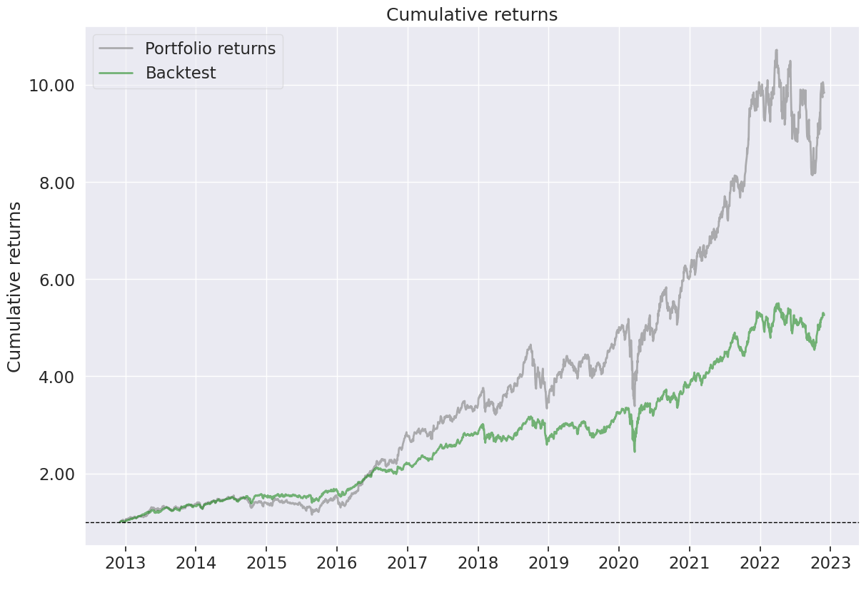
PRESTAZIONI
2023
Miglior sharpe ratio
Minor volatilità

Slide 18

GRAZIE!
Quaggio Stefano

